Slide 1
온도/습도 측정기
온도
습도
+아두이노
+wifi
1. 데이터 수집 및
중앙서버로 데이터 전송
2. 중앙서버 제어 명령을 받아와
비닐하우스 제어
라즈베리파이
+인터넷연결
라즈베리파이에 데이터 전송
serial1
곳곳에 무선으로 설치됨
조도
+아두이노
+wifi
온도
습도
+아두이노
+wifi
무선송수신모듈
(열려있다/닫혀있다)
serial2
무선송신모듈
serial3
비닐하우스 제어기
전동모터 or 기존설치 제어
+wifi
CCTV
카메라
+아두이노

Slide 2
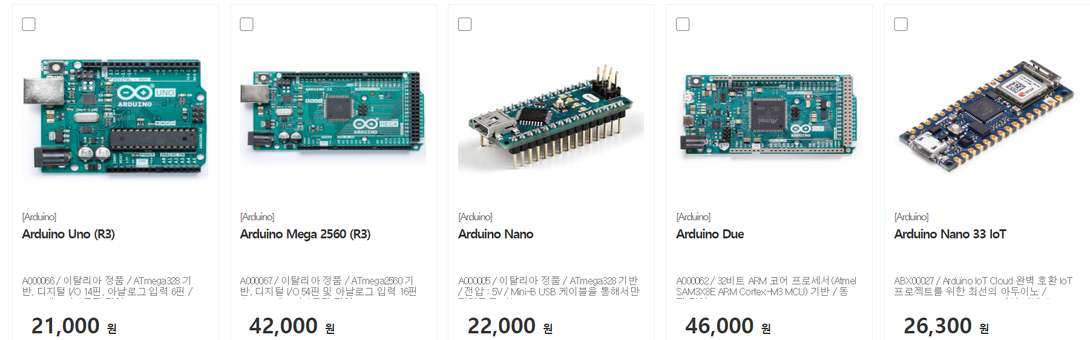
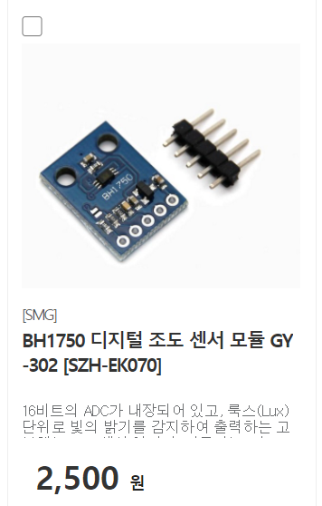
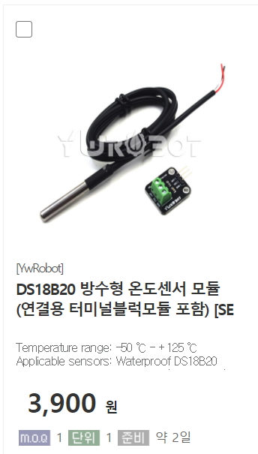
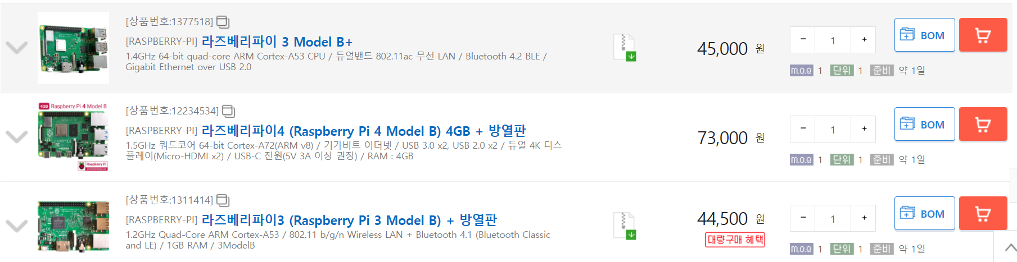
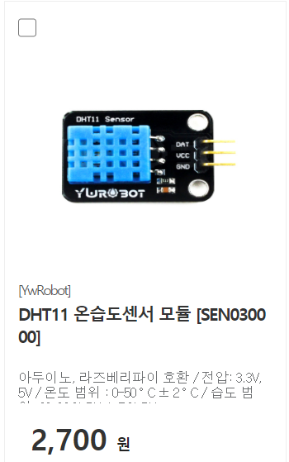
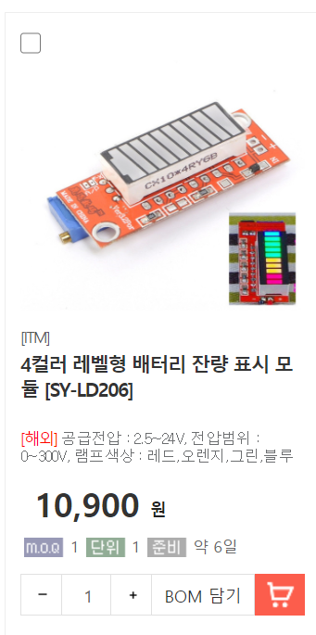
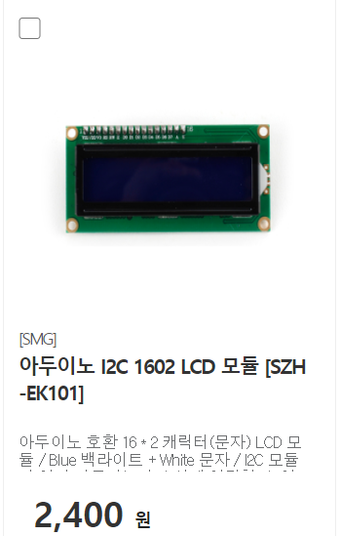

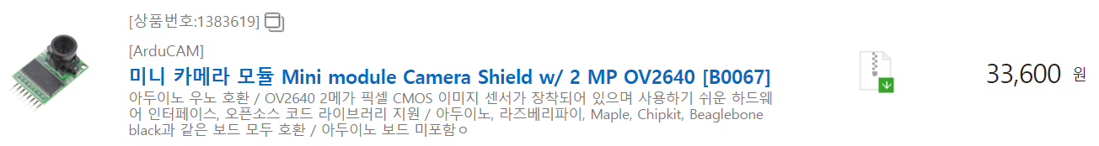
온도/습도 측정기
온도
습도
조도
+wifi
1. 데이터 수집 및
중앙서버로 데이터 전송
2. 중앙서버 제어 명령을 받아와
비닐하우스 제어
라즈베리파이
라즈베리파이에 데이터 전송
곳곳에 무선으로 설치됨
온도
습도
+wifi
온도
습도
+wifi
비닐하우스 제어기
CCTV

Slide 3
필요한 부품
라즈베리파이4
라즈베리파이zero wh
온습도센서(DHT22)
아두이노 우노 2개이상
서보모터
적외선 카메라
빗물감지센서
방수온도센서

Slide 4
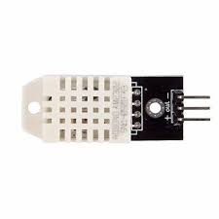
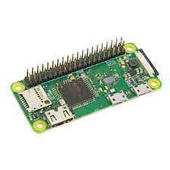
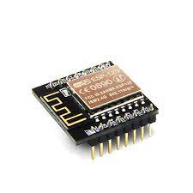
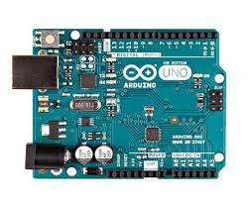
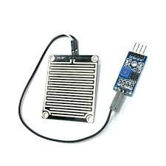
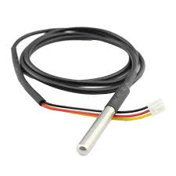
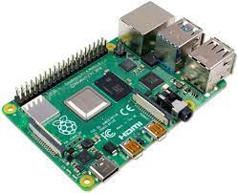
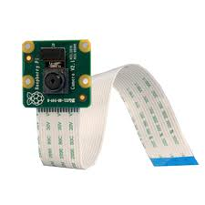
스마트온습도센서
스마트온습도센서
DHT22 온습도센서
아두이노 wifi 쉴드
라즈베리파이zero WH
아두이노 우노
DHT22 온습도센서
온도빗물감지센서
wifi통신
wifi통신
빗물감지센서
라즈베리파이zero WH
방수온도센서
wifi통신
야생동물감시센서
wifi통신
라즈베리파이4
적외선카메라
라즈베리파이zero WH

Slide 5
스펙

Slide 6
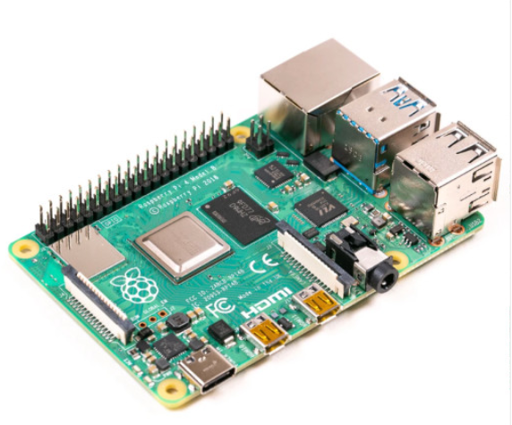
라즈베리파이4B 램 4기가(Raspberry Pi 4 Model B, 4GB)+방열판
제조일자 : 2020년 3월 5일
품목 : 회로기판
용도 : 컴퓨터용
주요스펙
1.5기가 속도의 64비트 쿼드코어 ARM Cortex-A72 CPU(Arm v8, BCM 2711B0)
4GB의 LPDDR4-2400 SDRAM
2.4GHz, 5GHz의 듀얼 와이파이 무선랜 내장(802.11 b/g/n/ac)
블루투스 5.0, 저전력(Low-energy) 모듈 내장
USB 3.0 포트 2개, USB 2.0포트 2개
40핀 GPIO헤더를 통해 이전버전의 다양한 HAT과 호환 가능
4K 60fps의 비디오 해상도까지 지원가능한 마이크로 HDMI 포트 2개 내장
USB-C타입 파워커넥터(5.1V, 3A의 출력이 가능한 전원 어댑터를 사용)
마이크로SD카드 슬롯
CSI 카메라 커넷터, DSI 디스플레이 포트
3.5mm 아날로그 오디오 및 컴포지트 비디오 잭

Slide 7
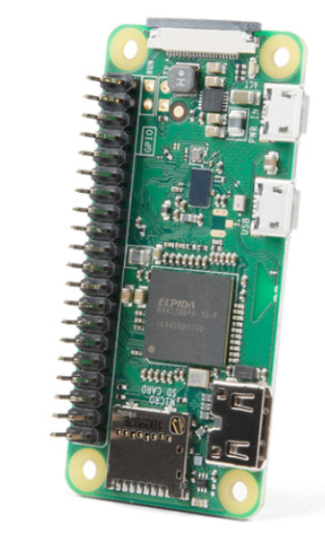
라즈베리파이 제로 WH(헤더핀 납땜 버전)
제조일자 : 2020년 3월 5일
품목 : 회로기판
용도 : 컴퓨터용
주요스펙
1기가 속도의 CPU(BCM 2835 SOC@1GHz)
512MB의 램
와이파이 무선랜 내장(2.4GHz 802.11 g/b/n)
블루투스 4.1, 저전력(Low-energy) 모듈 내장
미니 HDMI 포트, USB On-Ther-Go 포트
Micro USB 파워포트
크기 : 65mm X 30mm X 5mm
40핀 헤더가 납땜되어 있는 버전으로 각종 HAT과 호환 가능
CSI 카메라 커넥터

